Slide 1
How Computing Works -
Modern Paradigms of Architecture & System
5. Caching
计算如何运作 – 架构与系统的现代范式
5. 缓存
Cong Li 李聪

Slide 2
Recall the Complexity
回忆一下复杂之处 (1)
Handwritten ZIP code recognition
手写邮政编码识别
 | SIMD disabled SIMD未启用 | SIMD enabled SIMD启用了
A relatively new system 一个相对新的系统 | 4.94s | 1.67s
A very old system 一个旧的系统 | 6.79s | 6.50s
A better way of computation helps little
一个更好的计算方式帮助非常有限

Slide 3
Recall the Complexity
回忆一下复杂之处 (2)
On the old system
在这个旧系统中
 | Throughput 吞吐 | Latency 时延
Data parallelism 数据并行 | 380.7 samples/s | 5.24~5.25 ms/sample
Divide & conquer 分而治之 | 334.6 samples/s | 2.99 ms/sample
Synchronization & data exchange cost → worse throughput in divide & conquer
在分而治之中，同步与数据交换的代价→低的吞吐

Slide 4
Recall the Complexity
回忆一下复杂之处 (3)
On the relatively new system
在这个相对新的系统中
 | Throughput 吞吐 | Latency 时延
Data parallelism 数据并行 | 1895.2 samples/s | 1.05 ms/sample
Divide & Conquer 分而治之 | 2174.4 samples/s | 0.46 ms/sample
Does the cost get hidden?
这个代价怎么不见了？

Slide 5
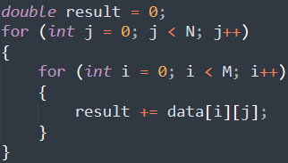
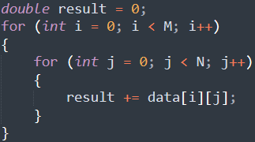
Recall the Complexity
回忆一下复杂之处 (4)
A naïve example in 1. Prologue
1. 序言中的简单的例子
vs.
16777216x1: 16ms vs 16ms
4096x4096: 212ms+ vs 16ms
Why the difference? 缘何如此不同？

Slide 6
The Commonality 共通之处
Accessing a lot of data for compute, e.g.,
计算时获取大量的数据，例如，
scanning the 2D array in summation,
扫过2维数组进行求和，
going over the large set of training data
for finding the nearest neighbor
遍历训练数据集找到最近邻
While compute happens in CPU,
data must be moved from memory
CPU进行计算，但数据来自内存

Slide 7
Von Neumann Architecture
冯诺伊曼架构
Central processing unit (CPU)
中央处理器
Control unit
控制器
Arithmetic/logic unit (ALU)
算术逻辑运算器
Input device
输入设备
Output device
输出设备
Memory unit
存储器
Data 数据

Slide 8
Look at the Instructions
看看指令
Some old CPUs
一些旧的CPU
Some relatively new CPUs
一些相对较新的CPU
movupd (%rcx,%rax,8),%xmm3
…
subpd %xmm4,%xmm3
mulpd %xmm3,%xmm3
addpd %xmm0,%xmm3
…
vmovupd (%rcx,%rax,8),%ymm4
…
vsubpd (%rdx,%rax,8),%ymm4,%ymm4
…
vfmadd213pd %ymm1,%ymm4,%ymm4
…
Load data to registers
把数据读取至寄存器

Slide 9
Look at the Instructions
看看指令
Some old CPUs
一些旧的CPU
Some relatively new CPUs
一些相对较新的CPU
movupd (%rcx,%rax,8),%xmm3
…
subpd %xmm4,%xmm3
mulpd %xmm3,%xmm3
addpd %xmm0,%xmm3
…
vmovupd (%rcx,%rax,8),%ymm4
…
vsubpd (%rdx,%rax,8),%ymm4,%ymm4
…
vfmadd213pd %ymm1,%ymm4,%ymm4
…
Compute in registers
在寄存器处计算

Slide 10
Memory Latency 内存时延
Memory → Register 内存 → 寄存器
  > 50ns w/o high access load
  在没有大量密集存取的时候大于50纳秒
  2~4x slower w/ high access load
  大量密集存取的时候会慢2~4倍
Comparison w/ Compute
  1~2ns per compute instruction
  每一条计算指令大约1~2纳秒

Slide 11
Memory Bandwidth 内存带宽
Memory → CPU 内存 → CPU
  More complicated, depending on a few variable factors such as
  更复杂，取决于一些可变因素，例如
    Number of DIMMs, channels
    内存条和内存通道数量
    Memory access parallelism 内存存取并行度
  Usually 10s of GB/s to 100GB/s+ on modern desktops
  现代台式机大约数十GB/s到100多GB/s

Slide 12
Throughput: Memory vs Compute 吞吐：内存对比计算
Instruction Pipelining 指令执行流水化
  Memory access & independent compute happening at the same time
  内存存取与独立的计算同时执行
    System throughput depending on the bottleneck 系统吞吐取决于瓶颈
Throughput: Memory vs Compute
吞吐：内存对比计算
  Typically 10~20x slower on desktops
  通常认为在台式机上慢10~20倍

Slide 13
Handwritten ZIP Code Recognition 手写邮政编码识别 (1)
 | SIMD disabled SIMD未启用 | SIMD enabled SIMD启用了
A relatively new system 一个相对新的系统 | 4.94s | 1.67s
A very old system 一个旧的系统 | 6.79s | 6.50s
In the very old system, reading training data from memory is too slow. Higher compute throughput w/ SIMD helps little
旧系统中，从内存中读取训练数据太慢了。
SIMD带来的更高的计算吞吐量几乎没用

Slide 14
Handwritten ZIP Code Recognition 手写邮政编码识别 (2)
 | Throughput 吞吐 | Latency 时延
Data parallelism 数据并行 | 1895.2 samples/s | 1.05 ms/sample
Divide & Conquer 分而治之 | 2174.4 samples/s | 0.46 ms/sample
In divide & conquer, 2 threads reading different training data in parallel, boosting memory bandwidth
在分而治之中，两个线程读取不同训练数据，提升了内存带宽
The gain overwhelms the cost
收益压倒了代价

Slide 15
It’s a Challenge 这是个挑战
To mitigate the impact of the slower memory to compute
缓解更慢的内存给计算带来的影响
Is there an impact in Feigenbaum Bifurcation calculation?
在费根鲍姆分岔计算时有这个问题吗？
Let’s see the impact through a tweak
让我们通过一个扰动来看看这个影响
& sense the mitigation methodology
并感觉一下缓解这个问题的方法

Slide 16

Practice 5.1 实践5.1
Practice time: tweak the Feigenbaum bifurcation calculation
实践时刻：扰动费根鲍姆分岔计算
Varying the series number but keeping the product of series number & iteration step number the same (same compute load)
改变数列数量，但维持数列数量与迭代步数乘积不变（计算量相同）

Slide 17
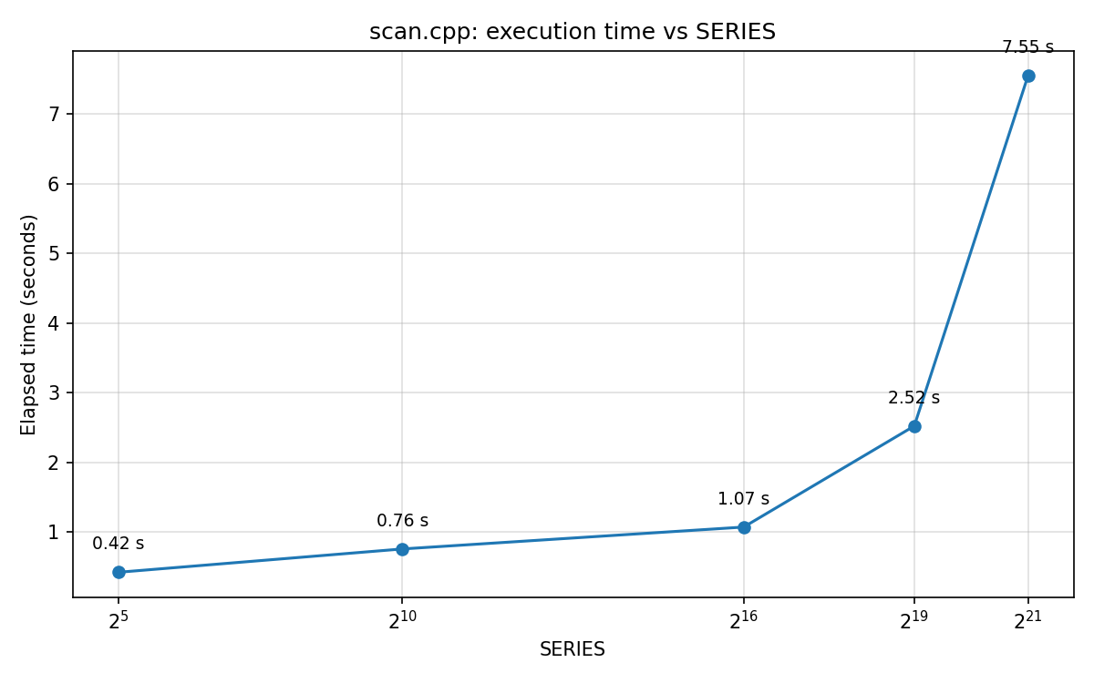
Perf. on My System
我的机器上的性能
Same compute load, different execution time
相同计算量，不同执行时间

Slide 18
Same Load, Different Time
同样的计算量，不同的时间
Even in Feigenbaum Bifurcation calculation,
there is an impact from the slow memory
在费根鲍姆分岔计算中，也有这个内存慢带来的问题
Different execution time comes from the different effect of mitigation method in different conditions
不同的运行时间来自于缓解方法在不同条件下的效果
Let’s talk about the mitigation method: caching
我们来谈谈这个缓解方法：缓存

Slide 19
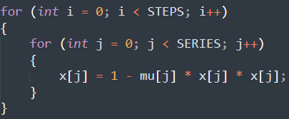
Access Pattern 存取模式
Looking at the double loop
看看这个双重循环
Inner loop: accessing the mu & x array elements 1 by 1 w/ independent instructions for parallelism
内重循环：以并行独立指令一个个存取mu和x数组元素

Slide 20
Access Pattern 存取模式
Looking at the double loop
看看这个双重循环
1 element gets accessed, its next several elements will soon get accessed
一个元素被存取了，紧接着几个元素很快会被存取

Slide 21
Access Pattern 存取模式
Looking at the double loop
看看这个双重循环
Space locality: Data near recently accessed
data is likely to be accessed soon
空间局部性：被存取的数据附近的数据可能很快也会被存取

Slide 22
Access Pattern 存取模式
Looking at the double loop
看看这个双重循环
Outer loop: x[j] & mu[j] accessed in this iteration
will be accessed in the next iteration
外重循环：本轮存取的x[j]和mu[j]会在下轮被存取

Slide 23
Access Pattern 存取模式
Looking at the double loop
看看这个双重循环
Temporal locality: Data accessed recently
is likely to be accessed again soon
时间局部性：最近存取的数据可能很快会被再次存取

Slide 24
Caching 缓存
Cache 缓存（名词）
  Smaller but faster memory/storage unit
  更小但更快的内存/存储器
  Temporarily hold part of the data
  临时存储一部分内容
Caching 缓存（动词）
  Accelerate future data access
  加速未来的数据存取
  Leveraging locality 利用局部性

Slide 25
Cache Hit & Miss
缓存命中与不命中
Hit 命中
  Fast access served from cache
  快速存取由缓存提供
Miss 不命中
  Circulate back to the slower memory/ storage unit 绕回更慢的内存/存储单元
    Commonly bringing the new element to the cache 通常将新元素置入缓存中

Slide 26
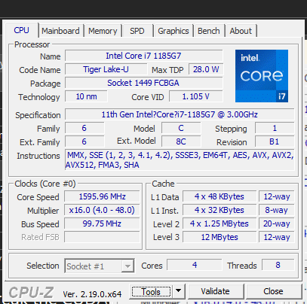
Cache in Processor
处理器内的缓存
Cache 缓存

Slide 27
Processor Cache Hierarchy
处理器缓存层级 (1)
Level-1 Cache 一级缓存
  Private to a core 一个核私有
  10s of KBs 数十KB
  Around 1ns latency 时延大约1纳秒
Last-Level Cache (LLC) 末级缓存
  Global to a processor 处理器全局可用
  Several to 10+ MBs 数MB到10多MB
  Around 20ns latency 时延大约20纳秒

Slide 28
Processor Cache Hierarchy
处理器缓存层级 (2)
Level-2 Cache 二级缓存
  Private cache in some processors
  在某些处理器中存在的核私有缓存
  Slower but large than L1 cache
  比一级缓存大、慢
Multi-Level Caching 多级缓存
  LLC: cache for memory 末级缓存作为内存加速的缓存
  L1/L2 cache: cache for LLC 一/二级缓存作为末级缓存加速的缓存

Slide 29
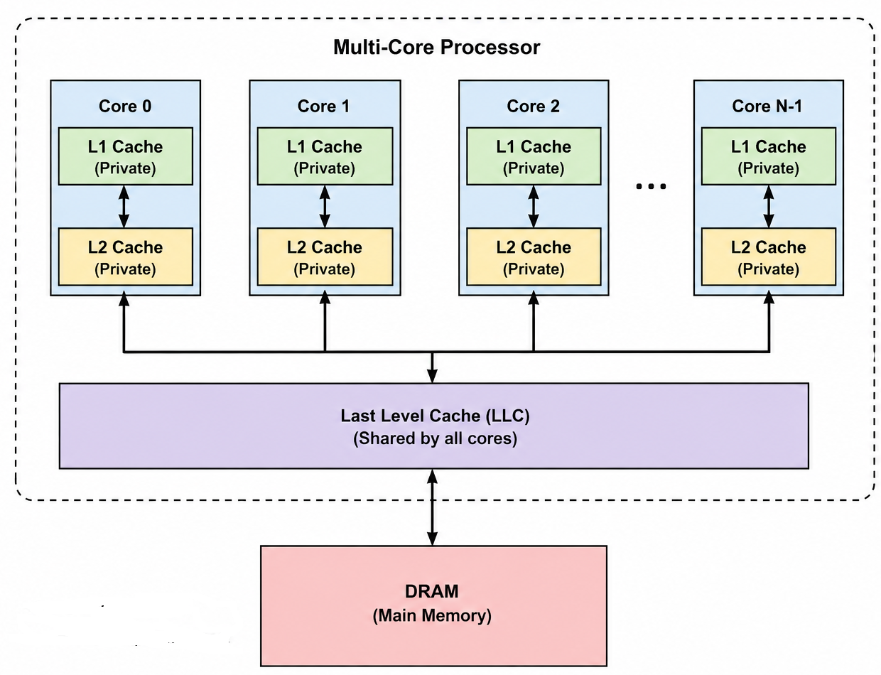
Processor Cache Hierarchy
处理器缓存层级 (3)
Memory
subsystem
内存子系统
Data 数据
Data 数据
Same data
同一份数据
Data 数据
Data 数据
Multiple coherent copies in cache
缓存中多份一致的拷贝
Data 数据

Slide 30
Cache-Line 缓存行
Minimum Unit of Caching 缓存最小单位
  Usually 64B in modern desktop processors
  在现代桌面处理器中通常为64B
Exploiting Space Locality
利用空间局部性
  Accessing 1 64-bit double-type element → 7 elements cached 存取1个64位双精度元素，另外7个即被缓存
  Sometimes w/ policy prefetching next lines
  有时还有预取后面几行的策略

Slide 31
The Naïve Example
这个简单的例子
vs.
Array data arrangement in memory
数组数据在内存中的排列
data[0][0],
data[0][1],
…,data[0][N-1],
data[1][0],
data[1][1],
…,
data[1][N-1],
…,
data[M-1][0],
data[M-1][1],
…,data[M-1][N-1],

Slide 32
The Naïve Example
这个简单的例子
vs.
Better space locality when N is large
当N很大的时候，更好的空间局部性
data[0][0],
data[0][1],
…,data[0][N-1],
data[1][0],
data[1][1],
…,
data[1][N-1],
…,
data[M-1][0],
data[M-1][1],
…,data[M-1][N-1],

Slide 33
The Naïve Example
这个简单的例子
vs.
Better perf. from caching when N is large
当N很大的时候，缓存的效果更好
16777216x1: 16ms vs 16ms
4096x4096: 212ms+ vs 16ms

Slide 34
Cache Replacement 缓存替换 (1)
Limited Cache Size 缓存大小有限
  A new line in, an old line out
  新的一行进，旧的一行出
Cache Replacement Policy 缓存替换策略
  Determine which line to be replaced
  决定哪一行被替换
  Exploiting temporal locality
  利用时间局部性

Slide 35
Cache Replacement 缓存替换 (2)
Least-Recently Used (LRU) Policy
最近最少使用策略
  Evict the least-recently used line
  驱逐一行最近最少被存取的
  Simple & common 简单而常见
    Vulnerable to a scan over a large scope
    对于大范围扫描表现脆弱
But More Advanced Policies Available
但还有一些更为进阶的策略
  Higher implementation cost 实现代价高昂

Slide 36
Complex Write Accesses
复杂的存写操作
Read a Line First 先读一行
  Then write part of it 再写其中一部分
‘Dirty’ Line 不干净的行
  Trigger a slower write to the next level during eviction
  被替换时触发一个更慢的写操作
  Coherence across different copies
  不同拷贝的一致性
Policies: Write Back/Through/Around
策略：写回/写穿/绕过缓存写

Slide 37
Inside Practice 5.1 实践5.1内幕
x[i] & mu[i]: 16B per series
每个数列16B
L2 cache can hold
二级缓存
能存下
L1 cache can hold
一级缓存
能存下
LLC can hold
末级缓存
能存下

Slide 38
Inside Practice 5.1 实践5.1内幕
Scan over a too large scope, not fit to LLC, everything from memory
扫描太大的范围，不能放进末级缓存，所有的数据都从内存中读取

Slide 39
Inside Practice 5.1 实践5.1内幕
Fit to LLC but not L2 cache
能全放进末级缓存，
但不能全进二级缓存

Slide 40
Inside Practice 5.1 实践5.1内幕
Fit to L2 cache
but not L1 cache
能全放进二级缓存，
但不能全进一级缓存

Slide 41
Inside Practice 5.1 实践5.1内幕
Fit to L1 cache
能全放进一级缓存，

Slide 42
Inside Practice 5.1 实践5.1内幕
Extreme case: everything in registers, no need to access the memory subsystem
极端案例：全在寄存器里，不需要从内存子系统中存取

Slide 43
Inside Practice 5.1 实践5.1内幕
Question: Can we improve perf. of those cases?
问题：能否提升这些情况的性能

Slide 44
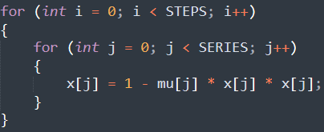
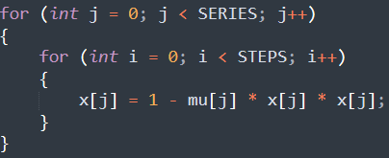
Loop Reordering 循环重排 (1)
Same work, different order 相同工作，不同顺序

Slide 45


Loop Reordering 循环重排 (2)
Outer loop: for different series
外重循环：不同序列
x[0]
x[1]
x[2]
x[SERIES-1]
Inner loop: Iterative calculation
内重循环：
迭代计算
…
…
…
…
…
…
…
…
Perfect temporal locality, but no opportunities for parallelism
完美的时间局部性，但缺乏并行机会

Slide 46
Loop Reordering 循环重排 (3)
Inner loop: for different series
内重循环：不同序列
x[0]
x[1]
x[2]
x[SERIES-1]
Outer loop: Iterative calculation
外重循环：
迭代计算
…
…
…
…
…
…
…
…
More than enough opportunities for parallelism, but poor temporal locality 远超必要的并行机会，但时间局部性太差

Slide 47


Trade-off w/ Tiling 以分块权衡
Inner loop: a tile of 2
内重循环：大小为2的块
x[0]
x[1]
Outer loop: Iterative calculation
外重循环：
迭代计算
…
…
Excellent temporal locality w/ parallelism degree of 2
出色的时间局部性，并行程度为2

Slide 48
Trade-off w/ Tiling 以分块权衡
The 3rd loop over tiles
第三循环遍历各分块
x[0]
x[1]
x[2]
x[3]
x[SERIES-2]
x[SERIES-1]
…
Outer loop: Iterative calculation
外重循环：
迭代计算
…
…
…
…
…
…
…
…
…

Slide 49
Practice 5.2 实践5.2
Practice time: Feigenbaum bifurcation calculation w/ tiling
实践时刻：费根鲍姆分岔的分块计算
How does the perf. change w.r.t. the number of tiles?
随着分块数量的改变，性能如何变化？

Slide 50

Nearest Neighbor Classification 最近邻分类
Training data
训练数据
Test sample
测试数据
1
A
$$√$$
Distance calculated, nearest neighbor checked & updated
计算了距离，检查并更新了最近邻

Slide 51



Nearest Neighbor Classification 最近邻分类
Training data
训练数据
Test sample
测试数据
1
2
3
N
…
A
$$√$$
$$√$$
$$√$$
$$√$$
…
Loop over all the training data
循环遍历所有训练数据

Slide 52




Nearest Neighbor Classification 最近邻分类
Training data
训练数据
Test sample
测试数据
1
2
3
N
…
A
$$√$$
$$√$$
$$√$$
$$√$$
…
B
$$√$$
$$√$$
$$√$$
$$√$$
…
Loop over all the training data
循环遍历所有训练数据
Larger training data → poorer temporal locality
训练数据越大 → 时间局部性越差

Slide 53




Nearest Neighbor Classification 最近邻分类
Training data
训练数据
Test sample
测试数据
1
2
3
N
…
A
$$√$$
$$√$$
$$√$$
$$√$$
…
B
$$√$$
$$√$$
$$√$$
$$√$$
…
C
$$√$$
$$√$$
$$√$$
$$√$$
…
…
…
…
…
…
…
Training data not fit to LLC → classifying each sample needs reading the full training data from memory
训练数据不能放进末级缓存 → 分类每一条数据
都需要把所有的训练数据从内存中读出来

Slide 54
Tiling Again 又见分块
1
2
3
4
A
Combined to a compute tile size 4x4
组合计算分块大小4x4
B
C
D
Training tile size 4
训练分块大小4
Test tile size 4
测试分块大小4

Slide 55




Tiling Again 又见分块
1
2
3
4
A
$$√$$
$$√$$
$$√$$
$$√$$
B
Small loop inside a tile
块内小循环
C
D

Slide 56












Tiling Again 又见分块
1
2
3
4
A
$$√$$
$$√$$
$$√$$
$$√$$
Another loop inside a tile
块内又一循环
B
$$√$$
$$√$$
$$√$$
$$√$$
C
$$√$$
$$√$$
$$√$$
$$√$$
D
$$√$$
$$√$$
$$√$$
$$√$$
Inner doubled loops for a compute tile
内双重循环计算分块

Slide 57
Tiling Again 又见分块
1
2
3
4
A
$$√$$
$$√$$
$$√$$
$$√$$
Another loop inside a tile
块内又一循环
B
$$√$$
$$√$$
$$√$$
$$√$$
C
$$√$$
$$√$$
$$√$$
$$√$$
D
$$√$$
$$√$$
$$√$$
$$√$$
Perfect temporal locality for A~D, excellent temporal locality for 1~4
A~D的时间局部性完美
1~4的时间局部性出色

Slide 58



























Tiling Again 又见分块
1
2
3
4
5
6
7
8
…
A
$$√$$
$$√$$
$$√$$
$$√$$
$$√$$
$$√$$
$$√$$
$$√$$
B
$$√$$
$$√$$
$$√$$
$$√$$
$$√$$
$$√$$
$$√$$
$$√$$
C
…
$$√$$
$$√$$
$$√$$
$$√$$
$$√$$
$$√$$
$$√$$
$$√$$
D
$$√$$
$$√$$
$$√$$
$$√$$
$$√$$
$$√$$
$$√$$
$$√$$
Loop over training tiles to complete classification for A~D
循环遍历训练分块，完成A~D的分类

Slide 59































Tiling Again 又见分块
1
2
3
4
5
6
7
8
…
A
$$√$$
$$√$$
$$√$$
$$√$$
$$√$$
$$√$$
$$√$$
$$√$$
B
Loop over test tiles to classify more data
循环遍历测试分块分类更多数据
$$√$$
$$√$$
$$√$$
$$√$$
$$√$$
$$√$$
$$√$$
$$√$$
C
…
$$√$$
$$√$$
$$√$$
$$√$$
$$√$$
$$√$$
$$√$$
$$√$$
D
$$√$$
$$√$$
$$√$$
$$√$$
$$√$$
$$√$$
$$√$$
$$√$$
E
$$√$$
$$√$$
$$√$$
$$√$$
$$√$$
$$√$$
$$√$$
$$√$$
F
$$√$$
$$√$$
$$√$$
$$√$$
$$√$$
$$√$$
$$√$$
$$√$$
G
…
$$√$$
$$√$$
$$√$$
$$√$$
$$√$$
$$√$$
$$√$$
$$√$$
H
$$√$$
$$√$$
$$√$$
$$√$$
$$√$$
$$√$$
$$√$$
$$√$$
Outer doubled loops over tiles 外双重循环遍历分块

Slide 60
Practice 5.3 实践5.3
Practice time: Handwritten ZIP code recognition w/ tiling
实践时刻：手写邮政编码识别的分块计算
Does the perf. get improved?
性能改善了么？

Slide 61
The Tiling Story 这分块之术
Tiling accelerates the computation by
changing the compute order appropriately
分块通过合适地改变计算顺序来加速计算
Some computation requires more
complicated tiling w/ in-depth knowledge
有些计算需要利用深刻的知识进行更复杂的分块
Some advanced compilers automatically searches & finds appropriate tiling
有些先进的编译器能自动搜索并找到合适的分块

Slide 62
Caching Paradigm 缓存范式
Caching is a common paradigm
缓存是一个常见的范式
We’ve just talked about cache in processors
我们仅仅提及了处理器里的缓存
There’re many more caching usages, e.g., memory as the cache for files on (slower) disks
还有很多缓存的用例，例如，内存作为（更慢的）磁盘上文件的缓存

Slide 63
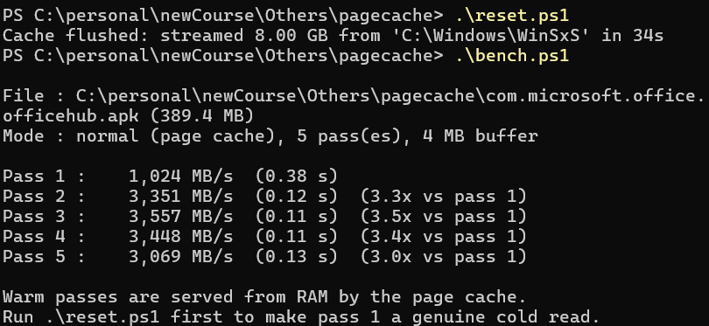
Demo: Page Cache 演示：页缓存
Read from disk & then cached in memory (page cache)
从磁盘上读取，缓存于内存（页缓存）中

Slide 64
Demo: Page Cache 演示：页缓存
Follow-up read served from page cache
随后的读取由页缓存提供

Slide 65
Caching Remote Objects
缓存网络对象
Browser Cache 浏览器缓存
  Web pages not updated served from local cache 未更新网页可由本地缓存提供
WeChat Mini Program 微信小程序
  First launch: downloaded from server
  初次运行：从服务器下载
  Later launches: served from local cache
  以后运行：由本地缓存提供
    Until it gets updated 直到小程序被更新

Slide 66
Further Generalization
进一步推广
Caching may go beyond accelerating data access
缓存的目的可以超越加速数据存取
Caching serves as a computation shield
缓存可以用来屏蔽计算开销
Eliminating reprocessing of the same data
消除相同数据的重复处理

Slide 67
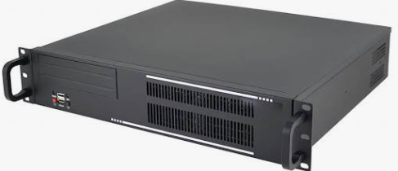
Internet Service Example
互联网服务的例子
User 1: Request A
用户1：请求A
Front-end server
前端服务器
back-end servers
后端服务器集群
Request A
请求A
Heavy processing
繁重计算

Slide 68
Internet Service Example
互联网服务的例子
User 1: Request A
用户1：请求A
Front-end server
前端服务器
back-end servers
后端服务器集群
A’s response
A的响应
A’s response
A的响应
A’s response
A的响应
In-memory database
内存数据库

Slide 69
Internet Service Example
互联网服务的例子
Front-end server
前端服务器
back-end servers
后端服务器集群
Query in-memory database first
先查询内存数据库
User 2: Request A
用户2：请求A
Request A
请求A
Cached:
A → A’s response
In-memory database
内存数据库

Slide 70
Internet Service Example
互联网服务的例子
Front-end server
前端服务器
back-end servers
后端服务器集群
A’s response
A的响应
User 2: Request A
用户2：请求A
A’s response
A的响应
Cached:
A → A’s response
In-memory database
内存数据库

Slide 71
More Caching Examples
其他缓存的例子 (1)
App Cache in Android 安卓系统应用缓存
  Cache app state in memory
  内存中缓存应用状态
Accelerate app launch 加速应用启动
  Cold launch: complete process in seconds 冷启动：完整的过程，秒级
  Warm launch: restoring the main UI from state cached, 100s of ms
  热启动：从缓存状态中恢复主界面，百毫秒级

Slide 72
More Caching Examples
其他缓存的例子 (2)
Compute for:
计算：
Input 1
User: Input 1
LLM: Output 1
Large language model
大规模语言模型
If a chatbot doesn’t cache
倘若对话机器人不缓存

Slide 73
More Caching Examples
其他缓存的例子 (2)
Compute for:
计算：
Input 1
Output 1
Input 2
Heavily compute the
full history
重度计算
完整的历史
User: Input 1
LLM: Output 1
User: Input 2
LLM: Output 2
Large language model
大规模语言模型
If a chatbot doesn’t cache
倘若对话机器人不缓存

Slide 74
More Caching Examples
其他缓存的例子 (2)
Compute for:
计算：
Input 1
KV cache for:
KV缓存：
Input 1 KV
Output 1 KV
User: Input 1
LLM: Output 1
Large language model
大规模语言模型
Chatbot w/ caching
带缓存的对话机器人

Slide 75
More Caching Examples
其他缓存的例子 (2)
Lightly compute new input w/ history KV
轻量计算新输入和历史KV
Compute for:
计算：
Input 2 + history KV
KV cache for:
KV缓存：
Input 1 KV
Output 1 KV
Input 2 KV
Output 2 KV
User: Input 1
LLM: Output 1
User: Input 2
LLM: Output 2
Large language model
大规模语言模型
Chatbot w/ caching
带缓存的对话机器人

Slide 76
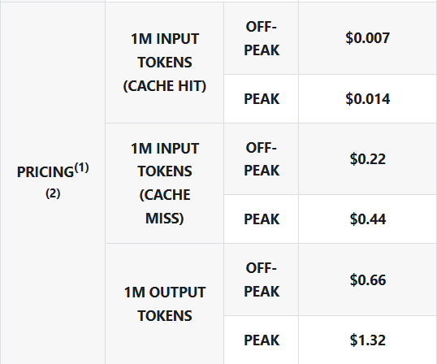
More Caching Examples
其他缓存的例子 (2)
DeepSeek v4 Flash API Pricing
DeepSeek v4 Flash应用程序接口定价
In KV cache memory,
light compute
在KV缓存内存中，轻量计算
In KV cache storage,
load to memory first
在KV缓存存储中，先读入内存
Not in KV cache,
heavy compute
不在KV缓存中，重度计算

Slide 77
So That’s It 这就是缓存
Caching is ubiquitous
缓存无处不在
It’s just so transparent that you may not even sense it 它只是如此透明，以至于你未必能感知到它的存在

Slide 78
The End

